Slide 1
Intelligence Artificielle Apprentissage
Intelligence Artificielle
Apprentissage

Slide 2
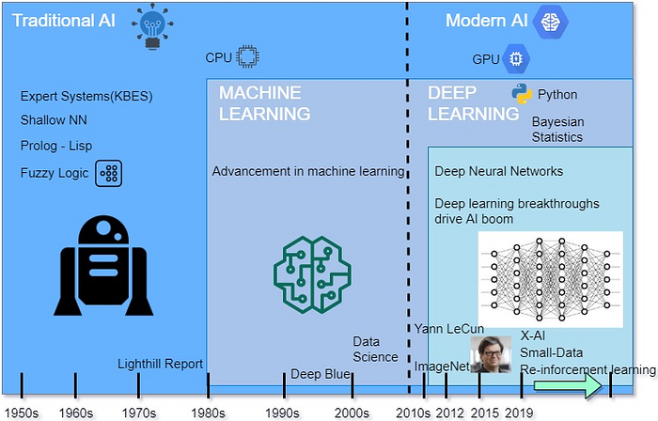

Slide 3
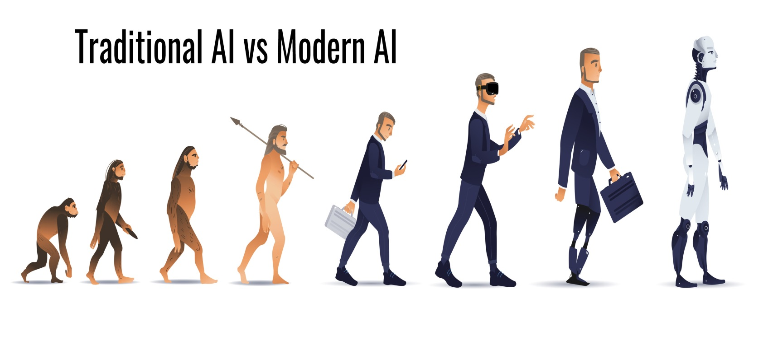
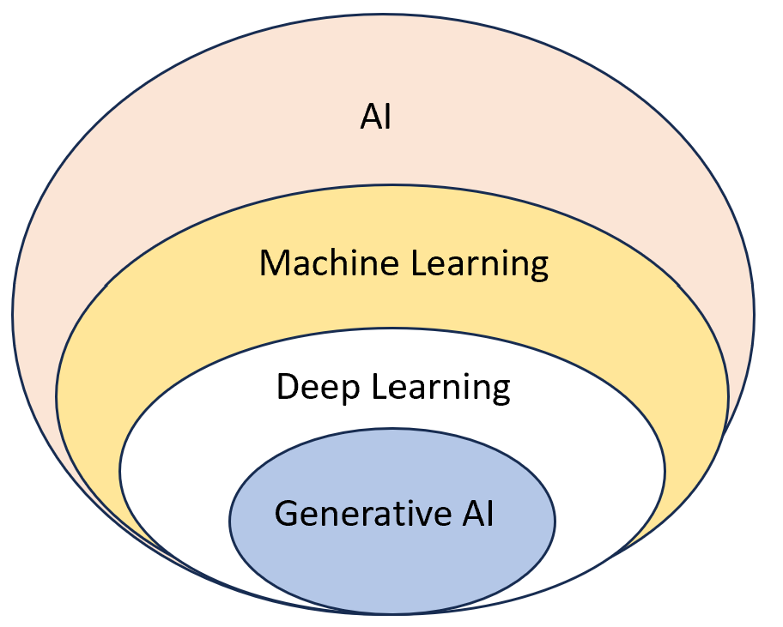

Slide 4
Intelligence Artificielle Apprentissage
Apprentissage
Définition 1 (Larousse)
- apprendre = acquérir de nouvelles connaissances: savoir, connaître,
- apprendre = contracter de nouvelles habitudes: savoir-faire
Définition 2 (Intelligence artificielle - Simon)
- L’apprentissage induit des changements dans le système qui sont adaptatifs dans le sens qu’ils permettent au système de faire la même tâche une nouvelle fois plus efficacement
AGENTS
pourquoi apprendre ?
(Complexité, système ouvert, comportement inconnu, environnement inconnu)
apprendre quoi ?
(Compétence, organisation, coordination, communication)
comment apprendre ?
(isolé ou interactif, intégrer l’expérience des autres ...)

Slide 5
Techniques d’apprentissages
Intelligence Artificielle APPRENTISSAGE

Slide 6

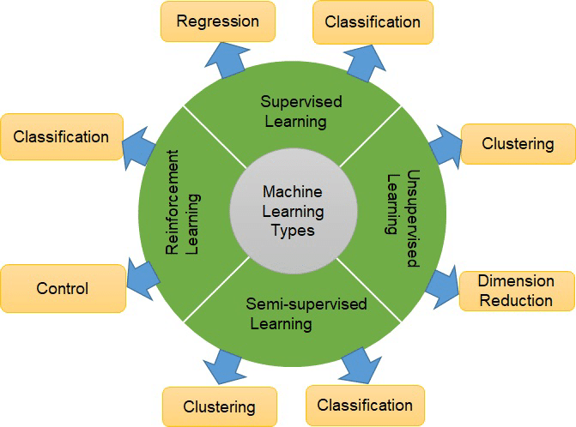
Caractérisation des techniques de Machine Learning
Intelligence Artificielle APPRENTISSAGE

Slide 7
Intelligence Artificielle APPRENTISSAGE
Quatre types d’apprentissage :
Apprentissage supervisé
- Le retour désiré est connu.
Apprentissage non supervisé
- Aucun indice. L’agent apprend à partir des relations entre les perceptions. Il apprend à prédire les perceptions à partir de celles du passé.
Apprentissage semi-supervisé
- Une partie de données avec le retour désiré, l’autre partie est sans retour. On utilise le supervisé qui va guider le non-supervisé
Apprentissage par renforcement
- Le résultat désiré est inconnu. L’évaluation de l’action est faite par récompense ou punition.

Slide 8
Types d’apprentissages
Intelligence Artificielle APPRENTISSAGE
Apprentissage supervisé
À partir de l’échantillon d’apprentissage S = {(x_{i}, u_{i})}_{1,m} on cherche une loi de dépendance sous-jacente
Par exemple une fonction h aussi proche possible de f (fonction cible) tq : u_{i} = f(x_{i})
Ou bien une distribution de probabilités P(x_{i}, u_{i})
Afin de prédire l’avenir

Slide 9
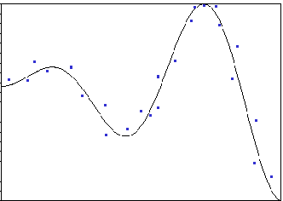
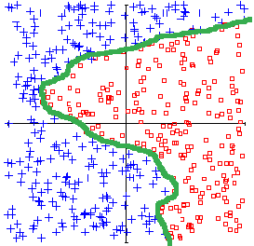
APPRENTISSAGE SUPERVISÉ : Régression et Classification
Intelligence Artificielle APPRENTISSAGE
Régression Classification
(approximation) (y_{i} = « étiquettes »)
entrée = position point
sortie désirée = classe (◻ =-1,+=+1) ⬇
Fonction étiquette=f(x) (et frontière de séparation)
sortie
entrée
points = exemples ➔ courbe = régression

Slide 10
Intelligence Artificielle APPRENTISSAGE
Apprentissage non supervisé
De l’échantillon d’apprentissage S = {(x_{i})}_{1,m} on cherche des régularités sous-jacente
Sous forme d’une fonction : régression
Sous forme de nuages de points (e.g. mixture de gaussiennes)
Sous forme d’un modèle complexe (e.g. réseau bayésien)
afin de résumer, détecter des régularités, comprendre …

Slide 11
Intelligence Artificielle APPRENTISSAGE - Renforcement
Apprentissage par Renforcement
Les données d’apprentissage
Une séquence de perceptions, d’actions et de récompenses : (s_{t}, a_{t}, r_{t})_{t = 1, ∞}
Avec un renforcement r_{t}
r_{t} peut sanctionner des actions très antérieures à t
Le problème : inférer une application : situation perçue → action afin de maximiser un gain sur le long terme
(Comment sacrifier petit gain à court terme au profit du meilleur gain à long terme ?)
Apprentissage Supervisé:
Apprentissage de réflexes ... -> … apprentissage de planification

Slide 12
Intelligence Artificielle Apprentissage
Apprentissage Supervisé: cas classification
Arbres de décision
Une des formes les plus simples d’apprentissage, mais tout de même une de celles qui connaissent le plus de succès.
À partir d’exemples, le but est d’apprendre des structures d’arbres permettant de prendre des décisions.
Chaque noeud représente un test à faire.
Chaque branche représente une valeur possible résultant du test.
Une feuille correspond à la décision.

Slide 13
Intelligence Artificielle Apprentissage
Exemple ( Détection des Spams dans les émails)
Considérons maintenant un exemple concret. Dans cet exemple, nous cherchons à détecter si un mail est un spam ou non. Nous disposons des données suivantes :
Ici nous avons les quatre attributs
-Auteur (si l'auteur du mail est connu ou non),
-MotCles (si le message contient l'un d'un ensemble de mots associe aux spams),
-HTML (si le mail contient un lien html),
-Majuscule (si le message contient des mots en majuscules ou non)
plus l'attribut cible Spam.
Les domaines (de valeurs) des attributs sont :
dom(Auteur)= {connu, inconnu},
dom(MotCles)= {oui, non},
dom(HTML)= {oui, non},
dom(Majuscule)={oui, non},
et
dom(Spam)= {oui, non}.

Slide 14
Intelligence Artificielle Apprentissage
Un arbre de décision qui classe correctement tous les exemples:

Slide 15
Intelligence Artificielle Apprentissage
Comment Construire un arbre de decision?
L’apprentissage d’un arbre de décision est fait à partir d’exemples de valeurs d’attributs et de la valeur résultante du prédicat à apprendre.
Exemple = ensemble de valeurs d’attributs (propriétés)
La valeur du prédicat est appelée la classification de l’exemple (ex: Vrai / Faux).
L’ensemble des exemples est appelé l’ensemble d’entraînement.
Le but est de trouver le plus petit arbre qui respecte l’ensemble d’entraînement.
(NP-complex)
L’arbre doit extraire des tendances ou des comportements (règles) à partir des exemples.

Slide 16
Intelligence Artificielle Apprentissage
Algorithme
Procédure : construire-arbre(S) , S=ensemble d’exemples
Si tous les exemples de S appartiennent à la même classe alors
créer une feuille portant le nom de cette classe
sinon
choisir un (Le meilleur) attribut A pour créer un nœud
Le test associé à ce nœud sépare S en V parties : S₁,,, S_{v}
construire-arbre (S_{k}) k=1,,,V (V : nombre de valeurs de A)
finsi
[S]
Auteur
?
inconnu
connu
[S₁]
[S₂]
Html ?
Spam=oui
Spam=non

Slide 17
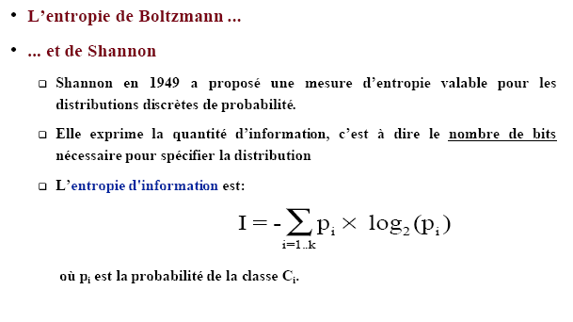
Intelligence Artificielle Apprentissage
Le Choix du meilleur Attribut ( plusieurs Algorithmes)
Algorithme ID3 (Iterative Dichotomiser 3 )
Il construit les arbres de décision de haut en bas.
Il place à la racine l’attribut le plus important, c’est-à-dire celui qui sépare au mieux les exemples positifs et négatifs.
Par la suite, il y a un nouveau noeud pour chacune des valeurs possibles de cet attribut.
Pour chacun de ces noeuds, on recommence le test avec le sous-ensemble des exemples d'entraînement qui ont été classés dans ce noeud.

Slide 18
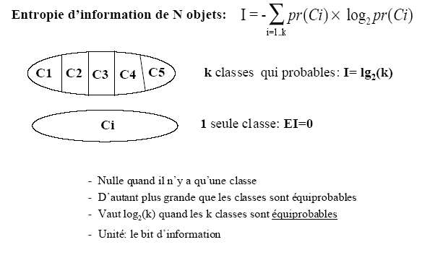
Intelligence Artificielle Apprentissage
l’Entropie mesure alors le degré de l’hétérogénité dans une population

Slide 19
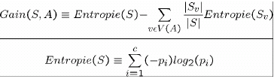
Intelligence Artificielle Apprentissage
[S]
Choix de l’attribut
On choisit l'attribut ayant le meilleur gain d'information:
S : les exemples d'entraînement.
A : l'attribut à tester.
V(A) : les valeurs possibles de l'attribut A.
S_{v} : le sous-ensemble de S qui contient les exemples qui ont la valeur v pour l'attribut A.
c : le nombre de valeurs possibles pour la fonction visée (classes).
pi : la proportion des exemples dans S qui ont i comme valeur pour la fonction visée.
Auteur
?
inconnu
connu
[S₁]
[S₂]
[S]
Html ?
oui
non
[S’₁]
[S’₂]

Slide 20
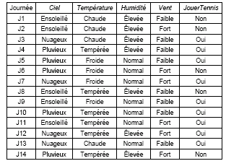
Intelligence Artificielle Apprentissage
Exemple
Est-ce une bonne journée pour jouer au tennis ?
Attributs : ciel, Température, Humdité et vent (caracteristiques d’une journée)
2 Classes: Jouer( OUI ) , ne pas jouer (NON)
Les exemples: les journées
Les valeurs de l’attribut Ciel sont : Ensoleillé, nuageux et pluvieux
Les valeurs de l’attribut Température sont: chaude, tempérée, et froide
Les valeurs de l’attribut Humidité sont: élevée et normal
Les valeurs de l’attribut Vent sont: faible et fort

Slide 21



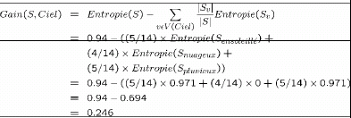
Intelligence Artificielle Apprentissage
Exemple ( arbre ID3)
Premièrement, il faut choisir la racine de l'arbre.
Pour cela, nous allons choisir l'attribut qui a le plus grand gain d'information.
– Pour calculer le gain d'information, nous devons d'abord calculer l'entropie des exemples d'entraînement.
– Il y a 9 exemples positifs et 5 exemples négatifs, sur un total de 14, donc nous obtenons une entropie de:
Maintenant, nous allons calculer le gain d'information pour le premier attribut, l'attribut Ciel.
– Cet attribut a 3 valeurs possibles, donc les exemples d'entraînement seront regroupés en 3 sous-ensembles.
– Nous commençons donc par calculer l'entropie des 3 sous-ensembles:
S_{ensoleillé}={j₁⁻, j₂⁻, j₈⁻, j₉⁺, j₁₁⁺}
S_{nuageux}={j₃⁺, j₇⁺, j₁₂⁺, j₁₃⁺}
S_{pluvieux}={j₄⁺, j₅⁺, j₆⁻, j₁₀⁺, j₁₄⁻}
Le calcul du gain d’information pour l’attribut
Ciel va donc donner:

Slide 22
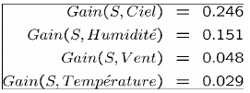
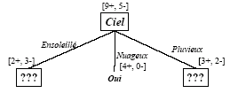
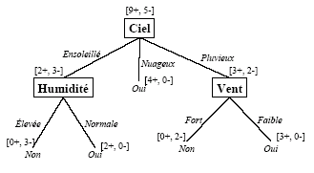
Intelligence Artificielle Apprentissage
Exemple
On calcul le gain de la même manière pour les trois autres attributs:
L'attribut qui a le plus grand gain d'information est l'attribut Ciel, donc se sera la racine de l'arbre de décision.
En séparant les exemples selon les valeurs de l’attributs Ciel, on obtient l’arbre partiel:
S_{ensoleillé}={j₁⁻, j₂⁻, j₈⁻, j₉⁺, j₁₁⁺}
S_{nuageuxé}={j₃⁺, j₇⁺, j₁₂⁺, j₁₃⁺}
S_{pluvieux}={j₄⁺, j₅⁺, j₆⁻, j₁₀⁺, j₁₄⁻}
On peut voir que lorsque le ciel est nuageux, il reste uniquement des exemples positifs, donc ce noeud devient une feuille avec une valeur de Oui pour la fonction visée.
Pour les deux autres noeuds, il y a encore des exemples positifs et négatifs, alors il faut recommencer le même calcul du gain d'information, mais avec les sous-ensembles restant.
On a alors les règles de décision:
SI le ciel est ensoleillé et l’humidité est élevée ALORS on ne joue pas
SI le ciel est ensoleillé et l’humidité est normale ALORS on joue
SI le ciel est nuageux ALORS on joue
SI le ciel est pluvieux et le vent est fort ALORS on ne joue pas
SI le ciel est pluvieux et le vent est faible ALORS on joue

Slide 23
S={1,2,3,4,5}
En(S)=-3/5log3/5 -2/5log(2/5)=0,97
Prix:
SB={1,2}
SM={3,4}
SH={5}
En(SB)=-2/2log2/2-0/2log0/2=0
En(SM)=-1/2log1/2-1/2log1/2=1
En(SB)=-0log0 -1/1log1/1=0
En(Prix)=2/5En(SB)+2/5En(SM)+1/5En(SH)=2/5
G(prix)=En(S)-En(Prix)=0,97-0,4=0,57
Type:
ST={1,3}
SC={2,4,5}
En(ST)=-1/2log1/2-1/2log1/2=1
En(SC)=-2/3log2/3-1/3log1/3=0,92
En(Type)=2/5En(ST)+3/5En(SC)=0,952
G(Type)=En(S)-En(Type)=0,97-0,953=0,018
Prix a le gain max (donc T3=T2)
Exercice 1
On veut déterminer si on aime ou pas un restaurant donné
Les attributs étudiés sont : le prix et le type de ce qui est à manger
Les valeurs pour Prix : Bas(B), Moyen(M) et Haut(H)
Les valeurs pour Type : Tagine (T) et Couscous(C).
Les classes : Aimer (+) et Ne pas Aimer (-)
On utilise les exemples d’apprentissage suivants :
Est-ce que l’arbre T1 classifie bien les exemples ?
- En commençant par l’attribut Prix, Donner l’arbre obtenu T2.
- Calculer le gain (par ID3) pour l’attribut Prix
- Calculer le gain (par ID3) pour l’attribut Type
- Construire alors l’arbre T3
- Traduire l’arbre T3 en règles
log2=1, log1/2=-1, log1/3 = -1.585, log2/3 = -0.585, log2/5=-1.322 ,log3/5=-0.737
Type
T
C
Prix
+
M
B
exemple | Type | Prix | Classe
1 | T | B | +
2 | C | B | +
3 | T | M | -
4 | C | M | +
5 | C | H | -
-
+
T1
Prix
B
M
H
+
Type
-
T
C
-
+
T2
E(x,y)=-xlogx-ylogy

Slide 24
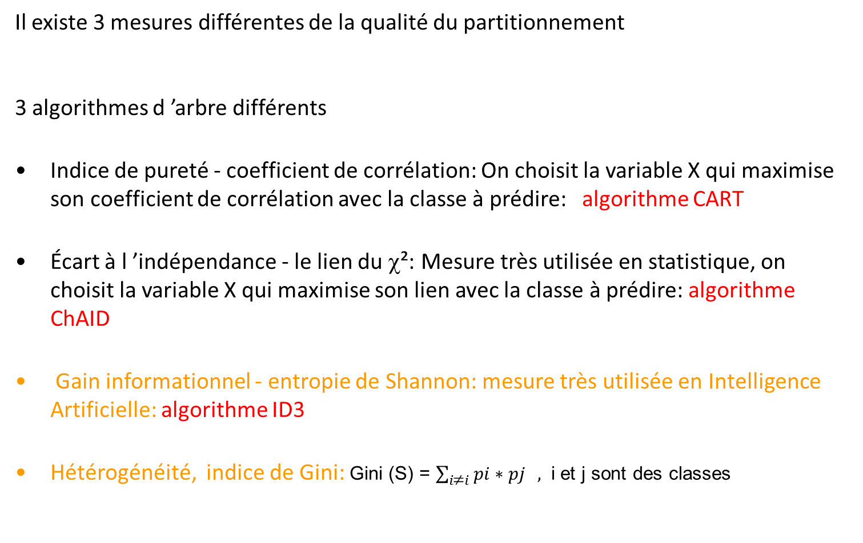
Intelligence Artificielle Apprentissage
Trois algorithmes principaux

Slide 25
Intelligence Artificielle Apprentissage
Sur-apprentissage
Un arbre peut avoir une erreur apparente nulle mais une erreur réelle importante, c'est-à-dire être bien adapté à l'échantillon mais avoir un pouvoir de prédiction faible.
Mémorisation de tout l'ensemble d'apprentissage plutôt que d'induire un concept général..
Plus on apprend, plus on "colle" aux données
A la fin, tous les exemples sont appris par coeur, y compris le bruit
→ Problème de surapprentissage
Eviter le sur-apprentissage
● On peut utiliser un ensemble de test pour arrêter la construction de l'arbre quand l'estimation de l'erreur ne diminue plus.
● On peut construire l'arbre en entier, puis l'élaguer ( réduire l’arbre): processus d’élagage

Slide 26
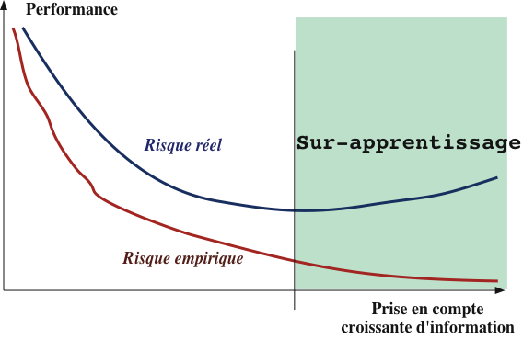
Le sur-apprentissage
Intelligence Artificielle Apprentissage

Slide 27
Intelligence Artificielle Apprentissage
Exercice 2 (à faire en TD)
Les chercheurs de la chaîne de café Columbus ont collecté les informations suivantes concernant le fait si les clients aiment leur café avec différents arômes ajoutes. Les trois attributs sont des attributs binaires qui indiquent si l'arôme a été ajoute ou pas.
- Donner l’attribut à la racine de l’arbre de décision avec ID3. Donnez les détails du calcul.
Est-ce qu'après avoir choisi la racine on doit choisir un autre noeud? Pourquoi ?

Slide 28
FIN

